Slide 1
Concepts clés sur la nutrition et la malnutrition
Formation en nutrition
XXX, 2020 Niamey, Niger
Notes:
Diapo 1: Concepts clé de nutrition
La nutrition s’intéresse au besoin nutritionnel qui est à la base de l’échange, aux conditions que le besoin émet, ainsi qu’au processus alimentaire par lequel s’accomplit l’échange ; cela non seulement dans la perspective biologique de l’organisme humain, mais aussi dans la perspective culturelle du groupe, puisque l’être humain est en général immergé dans le cadre culturel d’un groupe donné (Alain Mourey, 2004).
Il existe de très grandes disparités entre les Nigériens, à la fois liées à l’éducation, au milieu socio-économique - les plus pauvres, vivant en milieu rural, étant davantage exposés à un risque de déséquilibre du régime alimentaire et de malnutrition.
35 secondes.

Slide 2


Objectifs de la session
A la fin cette session, vous serez capables de :
Connaître et utiliser de façon appropriée les termes clés de la nutrition et de la malnutrition
Comprendre les besoins nutritionnels et physiologiques des enfants
2
Notes:
Diapo 2. Objectif de la session
A la fin cette session, vous devez être capables de :
Connaître et utiliser de façon appropriée les termes clés de la nutrition et de la malnutrition;
Comprendre les besoins nutritionnels et physiologiques des enfants;
Aussi dans un présentation ultérieure, l’impact de la malnutrition dans le monde et sur la région du Sahel sera abordé.
20 secondes

Slide 3
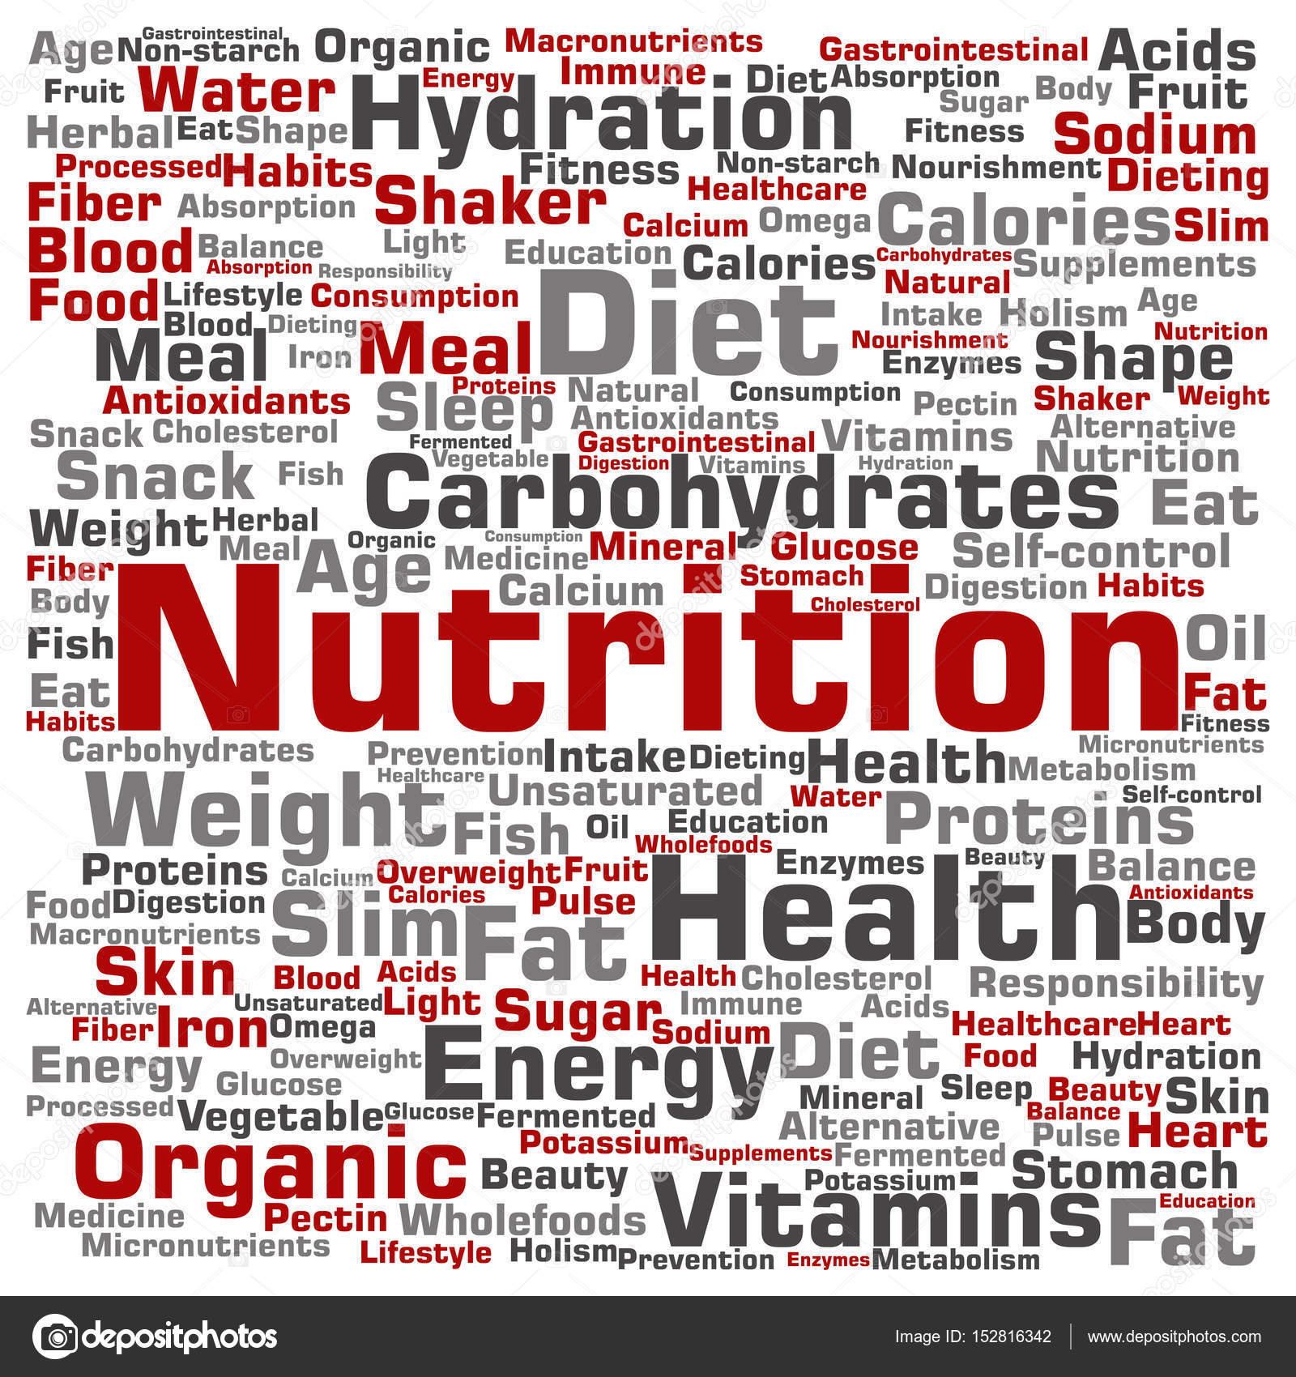
Plan de la session
Généralités et concepts clés en nutrition et malnutrition
Les nutriments et les besoins nutritionnels
3
Notes:
Diapo 3. Plan de la session
Cette session est distribuée en deux parties :
Les généralité et quelques définitions en nutrition ;
Les différents types et rôles des nutriments et besoins nutritionnels.
10 secondes.

Slide 4

Concepts de base en nutrition et malnutrition
Travail en groupe : concepts de base
Trouvez la meilleure définition possible pour chacun des termes qui vous ont été attribués et présentez les définitions en plénière
GROUPE 1 Nutrition Vs Alimentation | GROUPE 2 Malnutrition Vs Sous-nutrition
GROUPE 3 Macronutriments Micronutriments | GROUPE 4 État nutritionnel et besoins nutritionnels
4
Notes:
Diapo 4. Travaux de groupe. nutrition et malnutrition
Afin d’introduire, les principaux concepts clés en nutrition et malnutrition, nous allons faire un petit exercice de groupe. (Distribuer les participants en groupes de trois ou quatre), puis distribuer les termes proposés pour l’exercice.
2 minutes
Demander aux participants de trouver la meilleure définition possible pour chacun d’eux.
10 minutes.
Chaque groupe présente les définitions pour chacun des termes reçus sur un flip-chart. Les membres des autres groupes doivent poser des questions et compléter si nécessaire.
S’assurer que les participants ont bien compris les différents concepts.
Je vous suggère de consulter le « Glossaire » que l’on remettra avec la documentation de la journée. Nous allons aborder ces différentes définitions.
15 minutes.

Slide 5

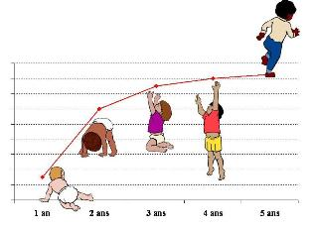
Définition de nutrition
Selon l’OMS, La nutrition est l’apport alimentaire répondant aux besoins de l’organisme.
  Une bonne nutrition – c’est-à-dire un régime adapté et équilibré – et la pratique régulière d’exercice physique sont autant de gages de bonne santé
5
Notes:
Diapo 5. Définition de nutrition
Selon l’OMS, la nutrition est l’apport alimentaire répondant aux besoins de l’organisme. Une bonne nutrition – c’est-à-dire un régime adapté et équilibré – et la pratique régulière d’exercice physique sont autant de gages de bonne santé.
https://www.who.int/topics/nutrition/fr/
La nutrition est la science qui étudie le processus selon lequel les organismes vivants utilisent les aliments pour le maintien de la vie, le fonctionnement normal des organes et des tissus, la croissance et la production de l'énergie. Elle est également définie comme étant un ensemble des processus d'assimilation et de dégradation des aliments qui ont lieu dans un organisme vivant, lui permettant d'assurer ses fonctions essentielles et de croissance. Elle s’intéresse également aux déterminants qui influencent la nutrition des hommes et aux interrelations alimentation-santé.
La nutrition est un pilier fondamental de la vie humaine, de la santé et du développement et ce, durant toute la vie (développement fœtal, à la naissance, tout au long de la petite enfance, de l'enfance, de l'adolescence, de l'âge adulte et de la vieillesse),
60 secondes.

Slide 6
La balance du statut nutritionnel
Apports nutritionnels
Besoins nutritionnels
Dépenses
Macro-nutriments
Pertes
Micro-nutriments
Réserves
6
Notes:
Diapo 6. Introduction sur l’équilibre nutritionnel
Selon vous quelles sont les éléments qui apparaissent sur ce schéma et ceux déjà apparu pendant l’exercice ?
« processus » - « besoins » - « régime » - « fonctions essentielles » - « croissance » - « pertes » - « dépenses ».
Comme aucun des aliments ne contient tous les nutriments nécessaires au bon fonctionnement de notre organisme, nous devons diversifier et varier notre alimentation. Ainsi, elle couvrira au mieux l’ensemble de nos besoins, en particulier en vitamines, en sels minéraux et en oligo-éléments et limitera la consommation de nutriments dont l’excès est nocif - matières grasses, sucre ou sel, par exemple.
Les mauvaises habitudes alimentaires ne sont pas des fatalités irréversibles. De petits changements enchaînés successivement et maintenus sur la durée peuvent significativement améliorer la santé à long terme.
Les diapositives qui suivent donnent aussi des réponses qui permettent de mieux comprendre ce concept de « L’équilibre nutritionnel ».
60 secondes.

Slide 7
La Malnutrition
Lorsque l'apport alimentaire et l'absorption de nutriments ne sont pas équilibrés par rapport aux besoins nutritionnels nécessaires au maintien d'une bonne santé et d'un bon développement
Réponse physiologique de l'organisme
Tableau clinique plus ou moins spécifique avec différents niveaux de gravité
Inclut la surnutrition et la sous-nutrition
7
Notes:
Diapo 7: Définition de la malnutrition
La malnutrition apparait lorsque l'apport alimentaire et l'absorption de nutriments ne sont pas équilibrés par rapport aux besoins nutritionnels nécessaires au maintien d'une bonne santé et d'un bon développement.
C’est la réponse physiologique de l'organisme à un régime alimentaire inadéquat ou à une variation dans les dépenses, et qui affecte les organes, les fonctions de l'organisme. Cette réponse se manifeste par un tableau clinique plus ou moins spécifique avec différents niveaux de gravité. Elle inclut la surnutrition et la sous-nutrition.
30 secondes.

Slide 8
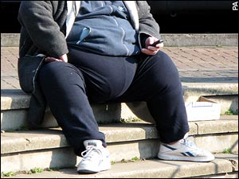
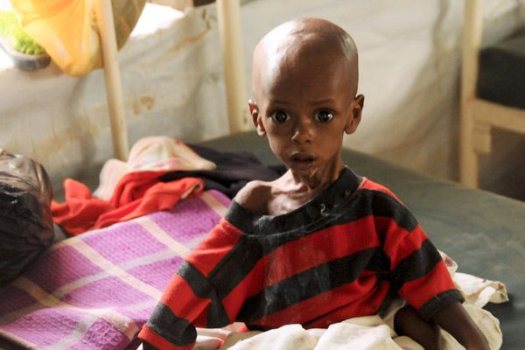
Double fardeau de la nutrition
8
Notes:
Diapo 8. Double fardeau de la malnutrition
Les deux types de malnutrition sont la sous-nutrition et la surnutrition. Il y a plusieurs formes de sous-nutrition. Les plus répandues au Niger sont la malnutrition chronique, la malnutrition aigue et l’ anémie chez les enfants de moins de cinq ans tandis que l’ anémie et le déficit énergétique ou la maigreur sont fréquents chez les femmes en âge de procréer.
Concernant la surnutrition, le surpoids et l’ obésité chez les femmes en âge de procréer sont les formes les plus courantes au Niger. Les déséquilibres alimentaires et la sédentarité sont les premières causes de toutes les formes de malnutrition comme celles par carences et celles dites de pléthore notamment le diabète de type 2 et de l’obésité, deux maladies de plus en plus fréquentes qui s’accompagnent d’un risque accru d’accidents cardiovasculaires (infarctus et AVC), de cancers, mais aussi de troubles articulaires. Ces derniers comme l’arthrose, poussent à la sédentarité : un véritable cercle vicieux.
Cette diapo présente les formes les plus extrêmes de malnutrition que l’on qualifie du double fardeau de la malnutrition ou parfois le triple fardeau. Le « double fardeau » de la malnutrition se réfère à la coexistence de la sous-alimentation, des carences en micronutriments, de l’excès de poids/l’obésité et d’autres maladies chroniques d’origine nutritionnelle dans un même pays, une même communauté et des fois dans un même ménage. Ce phénomène touche aussi bien les pays en développement ayant un revenu moins élevé que les pays à travers le monde ayant des cultures et des habitudes alimentaires très diverses. Quand les conditions économiques précaires s’améliorent, les quantités et la variété des aliments consommés augmentent et les taux de mortalité des nourrissons et jeunes enfants diminuent avec l’élimination progressive des maladies transmissibles. Ceci peut s’accompagner d’une augmentation des niveaux d’obésité et de maladies non-transmissibles d’origine alimentaire qui pourraient coexister avec des niveaux élevés de sous-alimentation chez les enfants.
1 minute et 50 secondes.

Slide 9
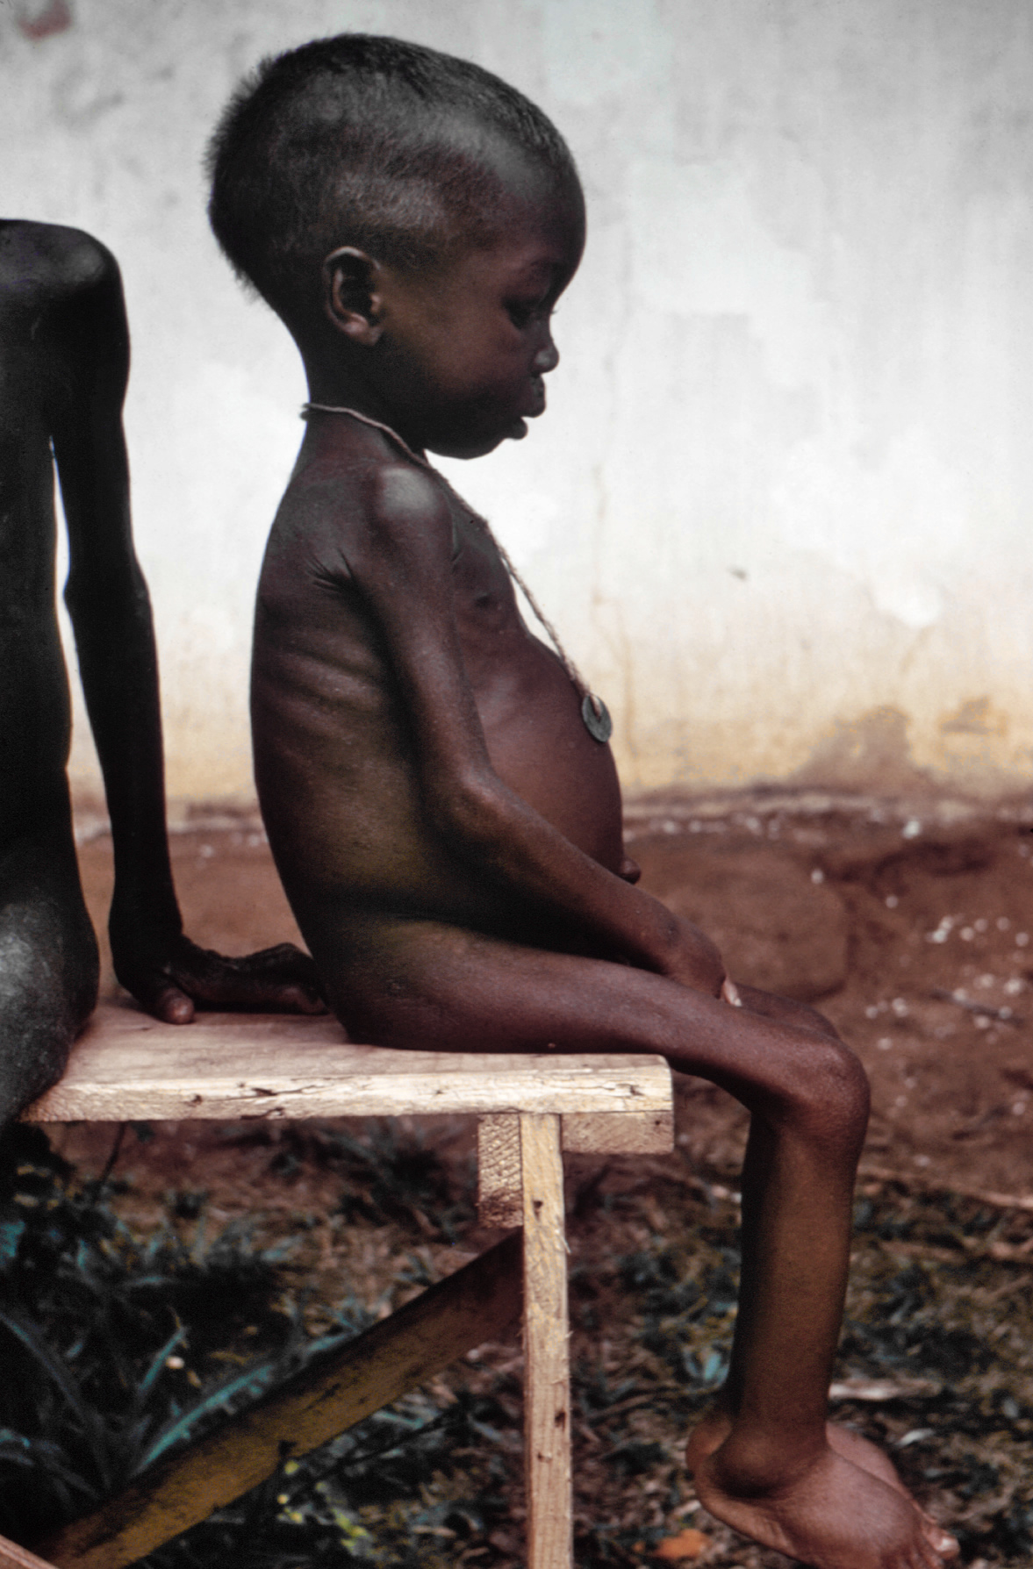
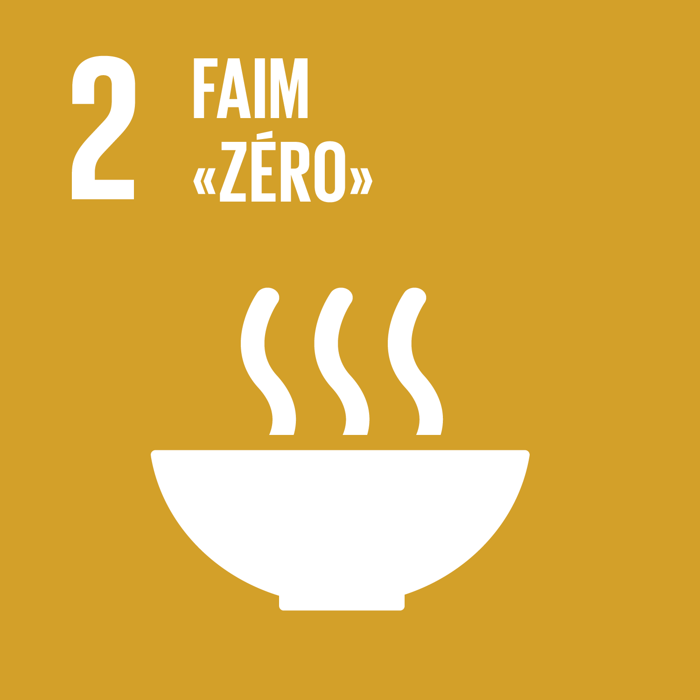
La sous-alimentation et la faim (FAO)
Sous-alimentation
« Pourcentage de la population qui n’a pas accès à une quantité de nourriture suffisante pour satisfaire ses besoins énergétiques »
Faim
« Le nombre d’individus qui ne consomment pas les besoins énergétiques quotidiens minimaux requis, ce qui correspond au nombre de calories nécessaires à une activité minimum et à un poids minimum requis pour la taille atteinte »
9
Notes:
Diapo 9: Définitions de la sous-alimentation et de la faim
La sous-alimentation représente « le pourcentage de la population qui n’a pas accès à une quantité de nourriture suffisante pour satisfaire ses besoins énergétiques ». Elle mesure la part de la population ayant un apport énergétique alimentaire inférieur à un seuil prédéterminé. Ce seuil est déterminé par pays « en termes de kilocalories nécessaires pour mener une vie saine et pratiquer une activité physique modérée ». Le terme mesure une privation de nourriture et d’insécurité alimentaire au niveau populationnel plus qu’un résultat anthropométrique ou une manifestation de la malnutrition au niveau individuel. Cependant, en situation de sous-alimentation, les individus adaptent leur métabolisme et c’est en puisant dans leurs réserves qu’apparait le risque de la sous-nutrition.
La Faim chronique est « le nombre d’individus qui ne consomment pas les besoins énergétiques quotidiens minimaux requis, ce qui correspond au nombre de calories nécessaires à une activité minimum et à un poids minimum requis pour la taille atteinte ». A partir des calories totales disponibles, les calories totales requises pour une population donnée (âge et sexe), et la distribution des calories au sein des différentes régions d’un pays, il est possible de calculer le nombre d’individus qui se situent au-dessous des besoins énergétiques minimaux.
ATTENTION !
La qualité du régime alimentaire, au-delà de son contenu énergétique, en ce qui concerne la consommation des protéines, vitamines ou minéraux, n’est pas prise en compte dans ces définitions.
Les deux concepts (sous-alimentation et faim) font référence aux populations, ce ne sont pas des critères de diagnostic individuel et ils ne peuvent pas être attribués à des individus concrets. Ne pas confondre la sous-alimentation avec la sous-nutrition. La première fait référence à une population ou pays, la deuxième à une condition nutritionnelle de l’individu.
2 minutes.

Slide 10
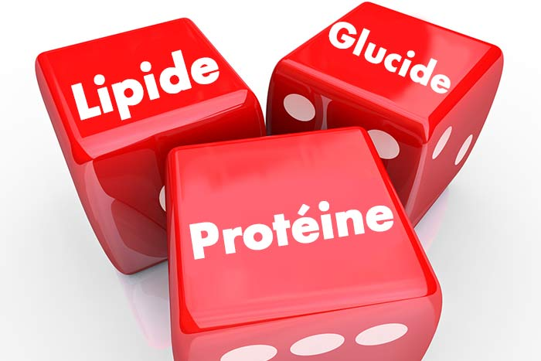
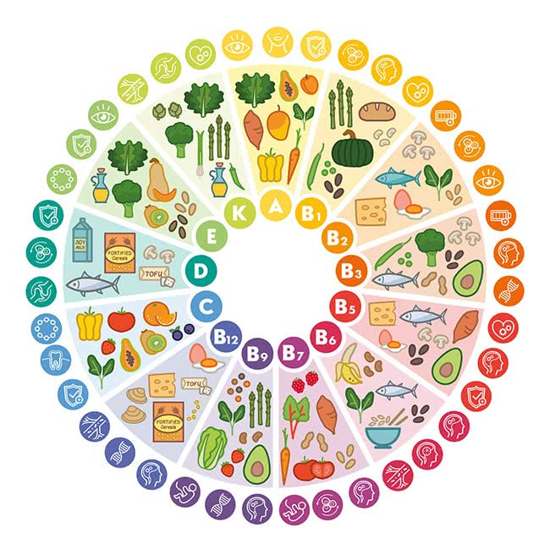
Les nutriments
Eléments qui constituent l’aliment, essentiels à la croissance et à une vie en bonne santé.
NUTRIMENTS
MACRONUTRIMENTS : protéines, glucides et lipides requises par le corps en grande quantité et disponibles pour être transformées en énergie.
MICRONUTRIMENTS : des substances organiques et minérales sans valeur nutritive ou énergétique propre.
10
Notes:
Diapo 10. les nutriments
Les nutriments sont des substances alimentaires pouvant être directement et entièrement assimilées et utilisées par l’organisme sans avoir à subir des modifications de digestion. Ces nutriments ont chacun un rôle précis dans l’organisme et permettent de satisfaire les besoins du corps humain. Les aliments sont transformés en nutriments composites par les sucs digestifs. Il existe environ 40 nutriments essentiels. Ils sont essentiels à la croissance, à la reproduction et à une vie en bonne santé et enfin aux bonnes performances productives et scolaires.
Les nutriments peuvent être regroupés en deux grandes catégories : (i) Les macronutriments qui sont les protéines, les glucides et les lipides requis par le corps en grande quantité et disponibles pour être transformés en énergie; (ii) Les micronutriments qui sont des substances vitaminiques et minérales, sans valeur énergétique propre, mais nécessaires en très petite quantité (milligrammes ou en microgrammes).
60 secondes.

Slide 11
Les macronutriments
Les protéines constituent le squelette autour duquel les cellules se forment.
  Indispensables pour l’entretien, la croissance, la réparation, la grossesse et l’allaitement.
Les lipides sont les constituants des graisses, à la fois animale et végétale.
  Jouent un rôle dans l’équilibre métabolique et structurel du corps (membrane cellulaire des organes et tissus, le système nerveux).
Les glucides sont les sucres complexes d’absorption lente (amidons) ou les sucres simples d’absorption rapide (sucres et leurs dérivés).
11
Notes:
Diapo 11. Les macronutriments
Les protéines constituent le squelette autour duquel se forment les cellules, en suivant une composition précise. Les protéines représentent environ 20% du poids d’un adulte. Les protéines ont un rôle structural (formation de nouveaux tissus, réparation des tissus endommagés, renouvellement cellulaire…) et énergétique (en cas d’apport insuffisant en glucides ou lipides). Les protéines sont absolument indispensables à la vie puisqu’elles servent à l’entretien, à la croissance, à la réparation, à la grossesse et à l’allaitement. Les protéines sont de deux origines ; animale (œuf, viande/volaille et poisson, lait et produits laitiers par exemple) et végétale (pommes de terre, arachides, niébé, Pois sec, lentille, graines de melon, de courge et de soja, soja et Sésame). Les protéines doivent représenter entre 10% et 15% de la valeur énergétique totale d’une ration. Les protéines produisent 4 Kcal par gramme (17 Kj).
Les lipides sont les constituants des graisses, à la fois animales et végétales. Les lipides jouent un rôle dans l’équilibre métabolique et entrent dans la composition des membranes cellulaires, du cerveau. Ils sont plus facilement mis en réserve que les glucides. Ils représentent également d’importantes réserves d’énergie, sous la forme de tissus adipeux. En effet, ils apportent beaucoup d’énergie dans un petit volume. Ils sont plus facilement mis en réserve que les glucides. La consommation de lipides est importante pour l’absorption des vitamines liposolubles (comme par exemple les vitamines A, D et E). Les lipides doivent représenter un minimum de 15% à 30% de la valeur énergétique totale d’une ration. Les graisses produisent 9 Kcal par gramme (38 Kj)
Les glucides sont les sucres: 1) Complexes : lents (amidons scindée en glucose), provenant des céréales, racines et tubercules, et 2) Simples : rapides, provenant des sucres et leurs dérivés, sucre du lait (lactose) ou sucre des fruits (fructose). De même que les lipides, les sucres fournissent la plupart de l’énergie utilisée et stockée par l’organisme. Le sucre est essentiel pour la production d’énergie au niveau du cerveau. Si vous ne consommez pas suffisamment de glucides, le corps utilisera les protéines pour ses besoins énergétiques au lieu de les garder pour l’entretien et la réparation des tissus. Les glucides doivent représenter un minimum de 50% à 55% de la valeur énergétique totale d’une ration. Les sucres produisent 4 Kcal par gramme (17 Kj)
2 minutes et 40 secondes.

Slide 12
Les micronutriments
Substances vitaminiques et minérales sans valeur nutritive ou énergétique propre.
Essentiels au bon fonctionnement de l’organisme, à la croissance, et au système immunitaire.
Deux types de micronutriments
  Type I, indépendants: rôle fonctionnel, réserves corporelles, carences manifestent par des signes spécifiques (vitamines, Fer, Iode, Calcium, Sélénium, Manganèse)
  Type II, interdépendants: rôle sur la croissance, carences sans signes spécifiques (acides aminés, Sodium, Potassium, Azote, Zinc, Magnésium, Soufre, Eau)
12
Notes:
Diapo 12. Les micronutriments
Les micronutriments sont des substances vitaminiques (Vitamine A, Vitamines du groupe B, Vitamine C par exemple) et minérales (Fer, Iode, Sodium, Potassium, zinc, phosphore et Sélénium par exemple) sans valeur nutritive ou énergétique propre. Ils sont mesurés en milligrammes ou en microgrammes. Bien que nécessaires en faibles quantités et consommés en quantités plus modestes, ils sont essentiels pour le bon fonctionnement de l’organisme, la croissance et le système immunitaire.
Il existe deux types de micronutriments :
Type I, indépendants comme par exemple les vitamines, Fer, Iode, Calcium, Sélénium, Manganèse
Type II, interdépendants comme par exemple les acides aminés, Sodium, Potassium, Azote, Zinc, Magnésium, Soufre, Eau.
60 secondes.

Slide 13

L’eau
70 à 80 % du corps est composé d’eau.
Les besoins varient selon plusieurs facteurs externes ou internes.
Apports : (1) consommation des boissons et l’eau contenue dans les aliments et (2) l’eau produite par l’organisme au cours des réactions d’oxydation.
13
Notes:
Diapo 13. L’eau
Environ 70% à 80% du corps est composé d’eau. L’eau est de loin le constituant le plus important du corps (présent dans tous les tissus). L’eau a plusieurs fonctions dans l’organisme (véhicule et solvant). L’eau provient de réactions métaboliques et constitue un élément de régulation de la température.
Les besoins d’eau varient selon l’humidité relative, la température extérieure, l’activité physique, le poids et l’âge. Le corps humain a besoin d’eau pour fonctionner. Ainsi, les muscles carburent à l’eau et les reins se servent de l’eau pour filtrer les impuretés du sang. L’être humain peut vivre plusieurs semaines sans nourriture mais seulement quelques jours sans eau.
40 secondes.

Slide 14

Les besoins nutritionnels
Quantité de nutriments et d’énergie alimentaire nécessaire pour compenser les dépenses du corps dans la croissance et le maintien des fonctions corporelles, une activité physique souhaitable, en cohérence avec une bonne santé sur le long terme.
Évoluent rapidement en fonction de l’âge, le sexe, la composition corporelle et l’activité physique.
Les besoins énergétiques recommandés pour une population donnée est la moyenne des exigences énergétiques des individus en bonne santé et bien nourris qui constitue ce groupe.
14
Notes:
Diapo 14. Besoins nutritionnels
Les besoins nutritionnels représentent la quantité de nutriments et d’énergie alimentaire nécessaire pour compenser les dépenses du corps pendant la croissance et le maintien des fonctions corporelles, pendant une souhaitable activité physique, et en cohérence avec une bonne santé sur le long terme. Ils évoluent rapidement en fonction de l’âge, du sexe, de la composition corporelle et de l’activité physique. Cela inclut l’énergie nécessaire à une croissance et à un développement optimal de l’enfant, à la constitution des tissus au cours de la grossesse, et à la production de lait au cours de la période d’allaitement, en cohérence avec la bonne santé de la mère et de l’enfant.
Le niveau de couverture des besoins énergétiques recommandés pour une population donnée est la moyenne des exigences énergétiques des individus en bonne santé et bien nourris qui constitue ce groupe.
Une alimentation équilibrée et saine doit satisfaire les besoins énergétiques du corps et lui apporter les nutriments essentiels. Les besoins et recommandations alimentaires énergétiques ne peuvent pas être pris en compte indépendamment des autres nutriments de l’alimentation puisque le manque de l’un aura une influence sur les autres.
1 minute et 10 secondes.

Slide 15
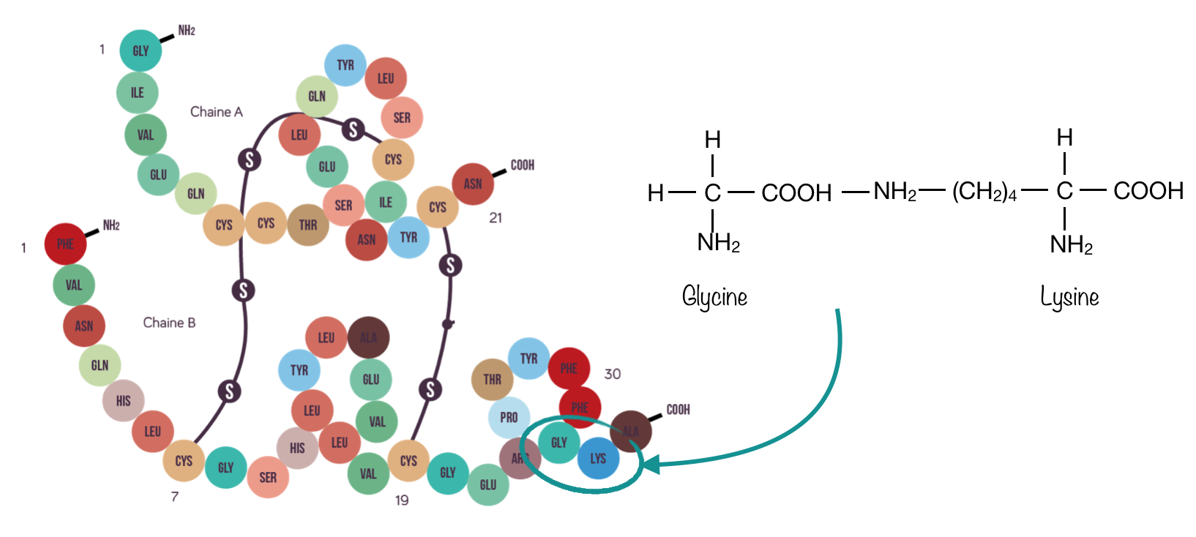

Besoins de base en énergie et protéines de l’enfant sain
Les enfants ont besoin de 3 fois plus de calories que les adultes
  Après la première année, l’énergie dépensée pour la croissance diminue.
Les besoins en protéines de l’enfant et de l’adulte sont similaires
  Pour le nourrisson, 80% des protéines sont utilisés pour la croissance. Après la première année, cela représente moins d’un 10%.
15
Notes:
Diapo 15. Besoins de base en énergie et protéines d’un enfant sain
Les enfants ont besoin de 3 fois plus de calories que les adultes (90 Kcal/kg/jour contre 35) à cause de :
Composition corporelle
Loi physique: l’énergie à dépenser par unité de poids pour maintenir la température est inversement proportionnelle à la surface du corps. Plus la surface est grande, moins l’énergie est dépensée.
Après la première année, l’énergie dépensée pour la croissance diminue et les besoins sont principalement liés au :
Fonctionnement de la pompe sodium / potassium (30%)
Renouvellement des protéines (30%).
Les besoins en protéines de l’enfant et de l’adulte sont similaires.
Pour le nourrisson, 80% des protéines est utilisé pour la croissance. Après la première année, cela représente moins d’un 10%.
50 secondes.

Slide 16
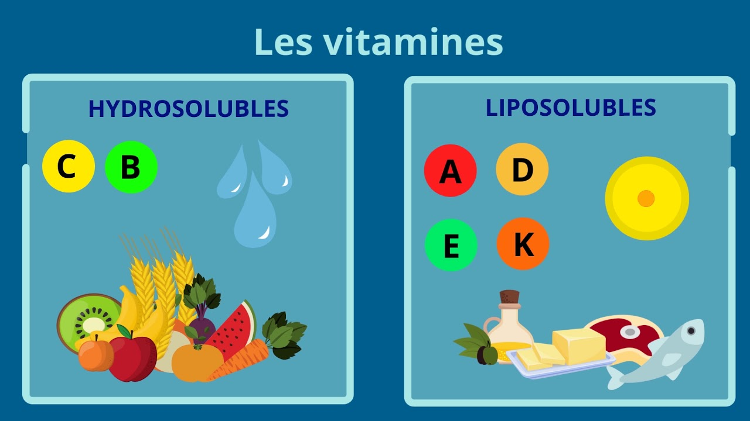
Besoins en micronutriments
Les besoins en micro nutriments sont extrêmement variables
  Apports en micronutriments conseillés par catégorie de population.
  Apports journaliers maximum tolérables au-delà desquels des effets toxiques seraient susceptibles d’être observés
16
Notes:
Diapo 16. Besoins en micronutriments
Les besoins individuels en micronutriments étant extrêmement variables, des niveaux d’apports nutritionnels conseillés ont été fixés pour la plupart des vitamines et minéraux, par catégorie de population.
Des niveaux d’apports maximum tolérables ont aussi été définis pour la plupart des micronutriments (comme la Vitamine A, vitamine D, fer, magnésium, etc.). Il s’agit des niveaux d’apports journaliers au-delà desquels des effets toxiques seraient susceptibles d’être observés si ces quantités étaient consommées sur le long terme et sans surveillance médicale.
Les micronutriments sont répartis en deux groupes (vitamines et minéraux). Sauf besoins exceptionnels (acide folique pour les femmes enceintes, états pathologiques, etc.), une alimentation riche en produits frais et suffisamment diversifiée permet d’atteindre les niveaux d’apports nutritionnels conseillés en micronutriments et de prévenir les risques de carence. Si l’apport de compléments alimentaires peut être inévitable pour traiter et prévenir les carences en micronutriments à court terme en situation de crise, la sécurité alimentaire doit être le principal levier d’action à favoriser pour garantir la sécurité nutritionnelle à moyen et long terme.
1 minute et 10 secondes.

Slide 17
Points Clés
La nutrition demande un apport alimentaire répondant aux besoins nutritionnels de l’organisme. Une bonne nutrition – se réfère à un régime adapté et équilibré – et à la pratique régulière d’exercice physique, gages de bonne santé.
La malnutrition apparait lorsque l'apport alimentaire et l'absorption de nutriments ne sont pas équilibrés par rapport aux besoins nutritionnels nécessaires au maintien d'une bonne santé et d'un bon développement. Elle inclut la surnutrition et la sous-nutrition.
17
Notes:
Diapo 17. Points Clés
La nutrition demande un apport alimentaire répondant aux besoins nutritionnels de l’organisme. Une bonne nutrition – se réfère à un régime adapté et équilibré – et à la pratique régulière d’exercice physique, gages de bonne santé.
La malnutrition apparait lorsque l'apport alimentaire et l'absorption de nutriments ne sont pas équilibrés par rapport aux besoins nutritionnels nécessaires au maintien d'une bonne santé et d'un bon développement. Elle inclut la surnutrition et la sous-nutrition.
30 secondes.

Slide 18
Points Clés
Ne pas confondre la sous-alimentation avec la sous-nutrition : la première fait référence à une population ou pays, la deuxième à une condition nutritionnelle de l’individu. La sous-alimentation mesure la part de la population ayant un apport énergétique alimentaire inférieur à un seuil prédéterminé (FAO). En situation de sous-alimentation, les individus adaptent leur métabolisme et augmente le risque de sous-nutrition.
Les nutriments sont les éléments et composants organiques ou non-organiques qui composent les produits alimentaires. Il s’agit des macronutriments (protéines, glucides et lipides et l’eau) et des micronutriments (vitamines et minéraux) et peuvent être du type I ou de type II en fonction de leur métabolisme au sein de l’organisme.
18
Notes:
Diapo 18. Points Clés
Il ne faut pas confondre la sous-alimentation avec la sous-nutrition : la première fait référence à une population ou pays, la deuxième à une condition nutritionnelle de l’individu. La sous-alimentation mesure la part de la population ayant un apport énergétique alimentaire inférieur à un seuil prédéterminé (FAO). En situation de sous-alimentation, les individus adaptent leur métabolisme et augmente le risque de sous-nutrition.
Les nutriments sont les éléments et composants organiques ou non-organiques qui composent les produits alimentaires. Il s’agit des macronutriments (protéines, glucides et lipides et l’eau) et des micronutriments (vitamines et minéraux) qui peuvent être du type I ou de type II en fonction de leur métabolisme au sein de l’organisme.
50 secondes.

Slide 19
Points Clés
Les besoins nutritionnels sont la quantité de nutriments et d’énergie nécessaires pour compenser les dépenses du corps pendant la croissance et le maintien des fonctions corporelles, pendant une souhaitable activité physique, et en cohérence avec une bonne santé sur le long terme. Ils évoluent rapidement en fonction de l’âge, du sexe, de la composition corporelle et de l’activité physique.
Une alimentation équilibrée et saine doit satisfaire les besoins énergétiques du corps et lui apporter les nutriments essentiels. Les besoins et recommandations alimentaires énergétiques ne peuvent pas être pris en compte indépendamment des autres nutriments de l’alimentation, puisque le manque de l’un aura une influence sur les autres.
19
Notes:
Diapo 19. Points Clés
Les besoins nutritionnels sont la quantité de nutriments et d’énergie nécessaires pour compenser les dépenses du corps pendant la croissance et le maintien des fonctions corporelles, pendant une souhaitable activité physique et en cohérence avec une bonne santé sur le long terme. Ils évoluent rapidement en fonction de l’âge, du sexe, de la composition corporelle et de l’activité physique.
Une alimentation équilibrée et saine doit satisfaire les besoins énergétiques du corps et lui apporter les nutriments essentiels. Les besoins et recommandations alimentaires énergétiques ne peuvent pas être pris en compte indépendamment des autres nutriments de l’alimentation, puisque le manque de l’un aura une influence sur les autres.
40 secondes.

Slide 20


Wa fonda goy aran kam ka ga aï hangane
Na gode da kou ka bani hankalin kou
Merci de votre attention

